Slide 1
專案期中進度Review (輕鬆選課E把抓)
104703001 資科三 林定軒
104703014 資科三 陳庭軒
104703015 資科三 王君瀚
104703018 資科三 吳映函
104703027 資科三 莊凱鈞
104703035 資科三 劉容任
101701042 應數四 蔡慶溢
第7組
小組成員
簡報日期
國立政治大學 資訊科學系
2018 軟體工程概論課程

Slide 2
團隊組成/主要任務
104703014 資科三 陳庭軒 ：前端設計
104703018 資科三 吳映函 ：前端設計
104703001 資科三 林定軒 ：中介軟體
104703027 資科三 莊凱鈞 ：中介軟體
104703015 資科三 王君瀚 ：後端設計
104703035 資科三 劉容任 ：後端設計
101701042 應數四 蔡慶溢 ：後端設計

Slide 3
Vision Statement
FOR 政大學生
WHO 想輕鬆選課
THE 輕鬆選課E把抓 is a 選課系統
THAT 讓同學可以同時查詢課程與選課
UNLIKE 全校課程查詢與選課系統分開進行的現況
OUR PRODUCT
查詢課表客製化(每個人需要上的課不同)
具有簡單上手的特性，也兼顧搜尋精準度。

Slide 4
Business Goal(s)
– 相較於原有選課系統
改良選課流程：將全校課程查詢與選課系統合併
改良查詢功能：在增加搜尋條件的情況下仍可符合使用者需求

Slide 5
Impact Mapping
改良選課流程
選課的學生
合併全校課程查詢與選課系統
客製化選課
以勾選的方式勾選篩選條件
以圖形視覺化呈現搜尋結果
Why
Who
How
What
Business goal
Stakeholders
Capabilities
Features

Slide 6
Impact Mapping(cont.)
改良查詢功能
選課的學生
多條件搜尋與推薦系統
以向量空間模型實現
Why
Who
How
What
Business goal
Stakeholders
Capabilities
Features

Slide 7
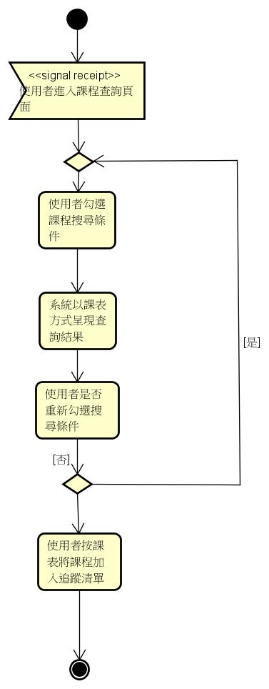
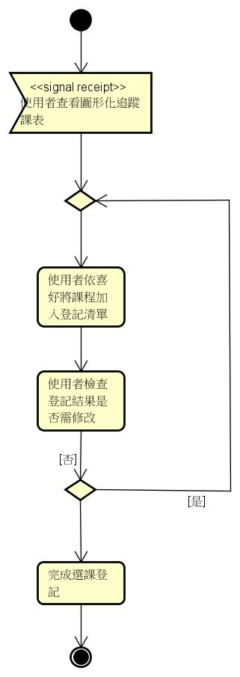
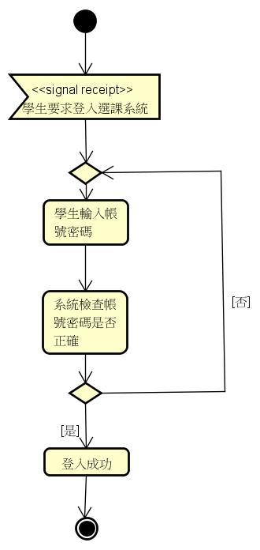

Slide 8
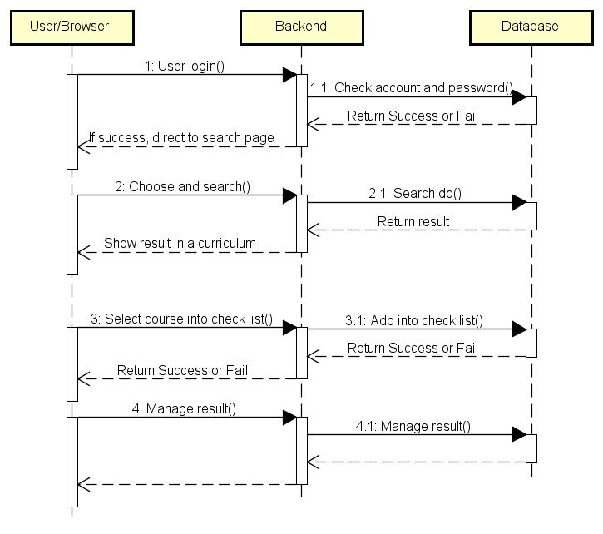
系統架構

Slide 9
特定技術說明
Express(Routing等等)
Passport(用於authenticate)
Eslint (check error)
HTML、CSS、BOOTSTRAP(前端網頁設計)
PhotoImpact(修改網頁圖片)
MySQL(課程資料存取)

Slide 10
目前進度展示說明
1.登入系統
2.Routing
3.公式推導

Slide 11
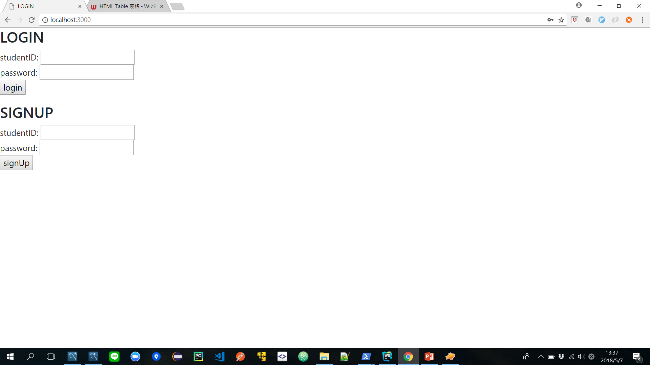
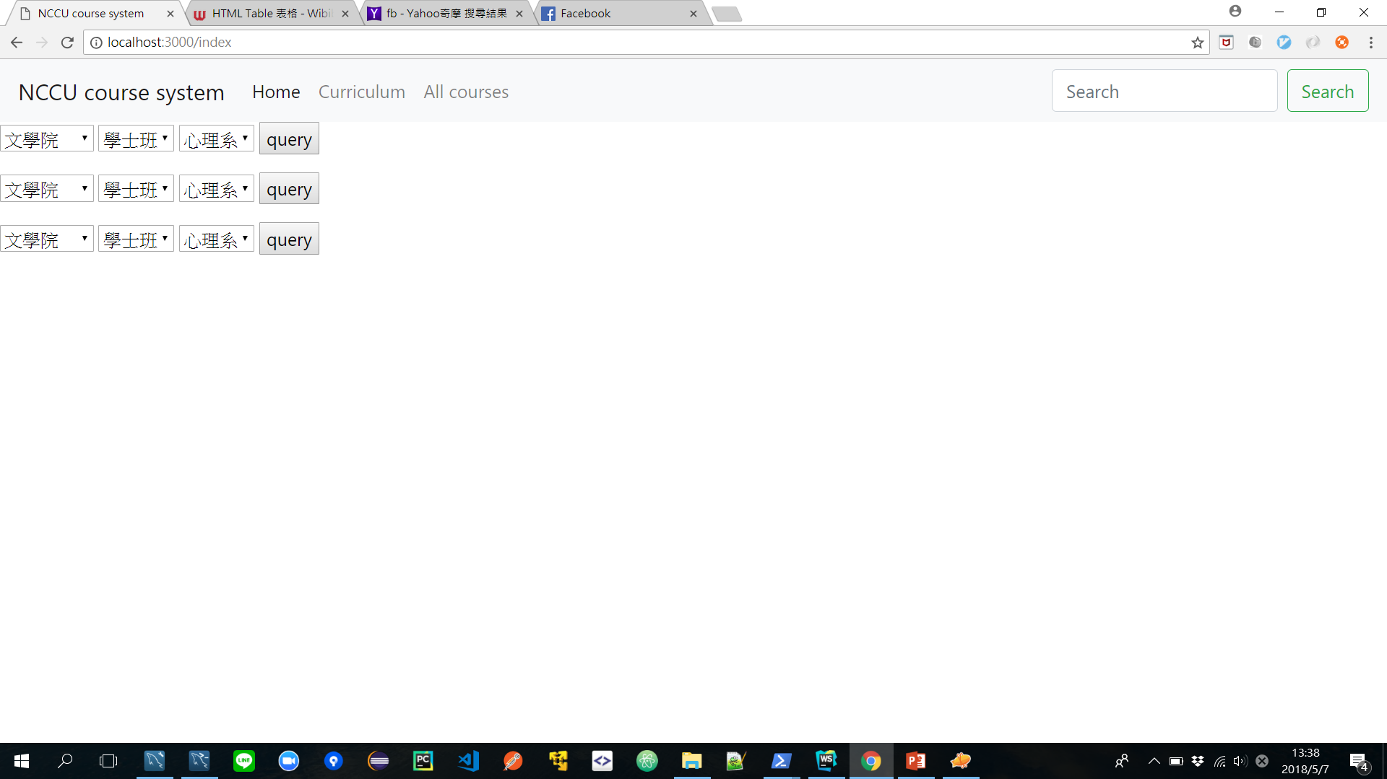

Slide 12
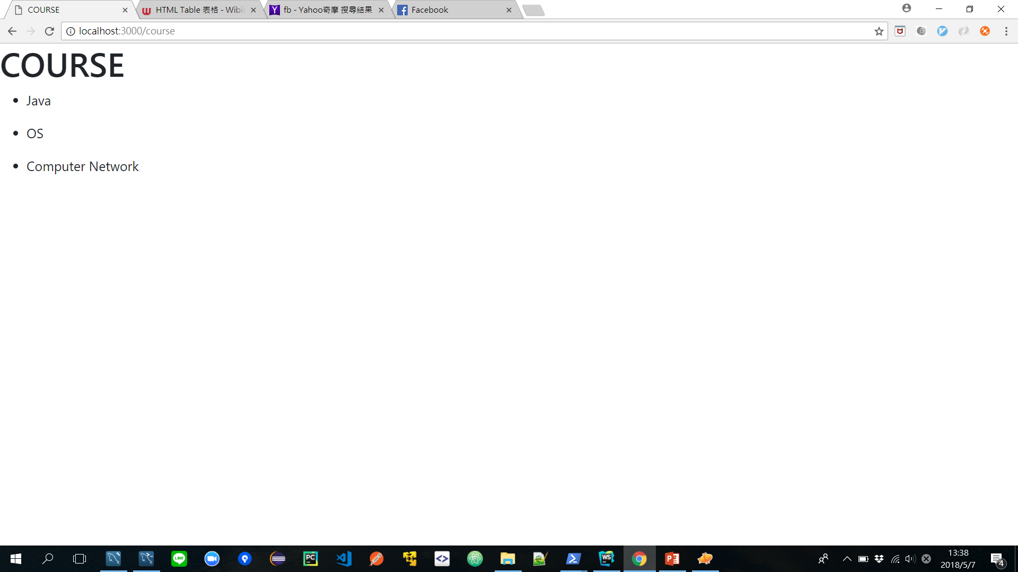
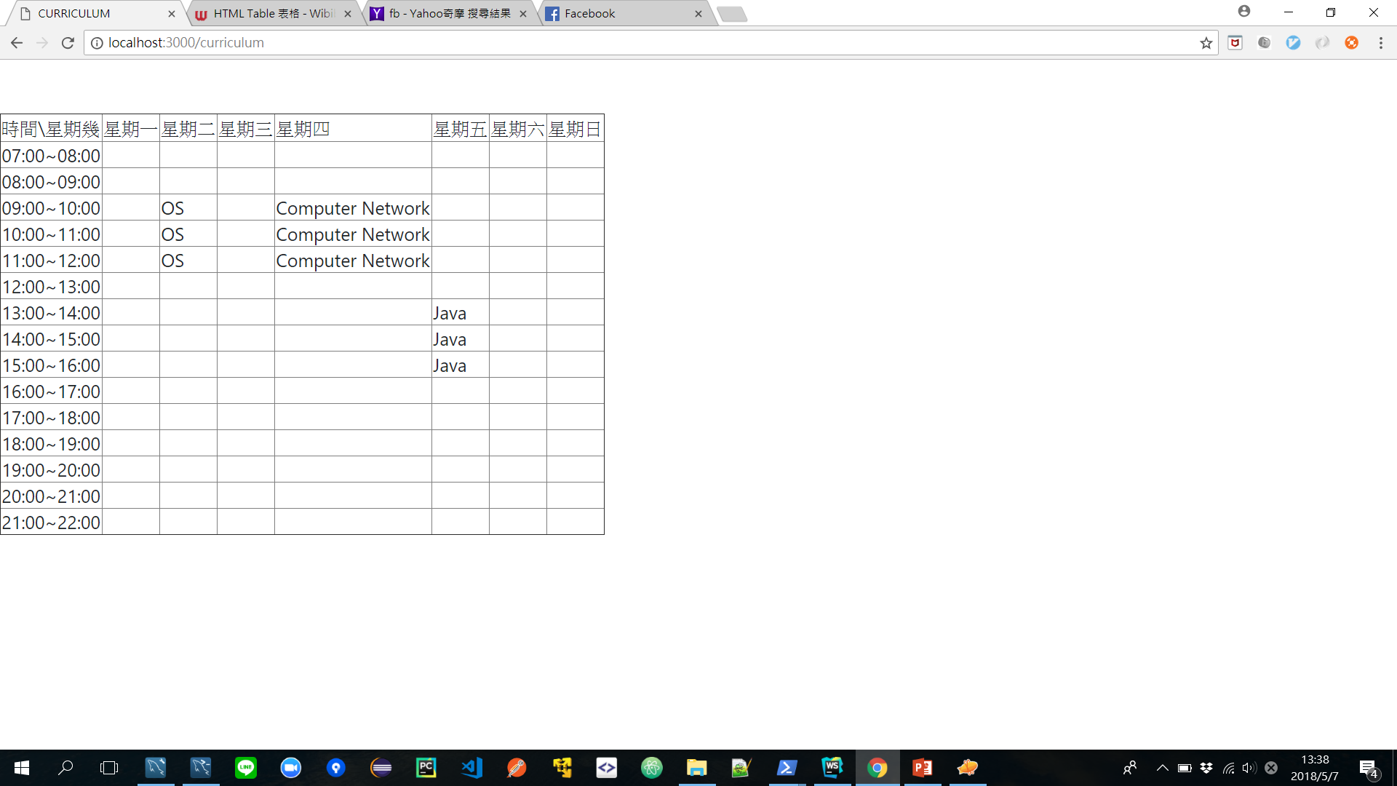

Slide 13
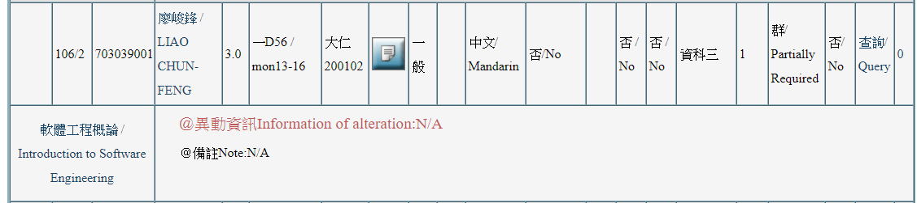
E.G.
College | Ph.D/MAS/UG | Department | language | day | time
Binary⁹ | Binary³ | Binary^{n} | Binary³ | List of vectors | List of vectors
College | Ph.D/MAS/UG | Department | language | day | time
Binary⁹ | Binary³ | Binary^{n} | Binary³ | List of vectors | List of vectors
[(0,0,1,0,0,0,0,0,0), (0,0,1), (0,1,0,0), (0,1,0), {e^{i2𝜋/7} }, {e^{i13𝜋/12}} ]

Slide 14
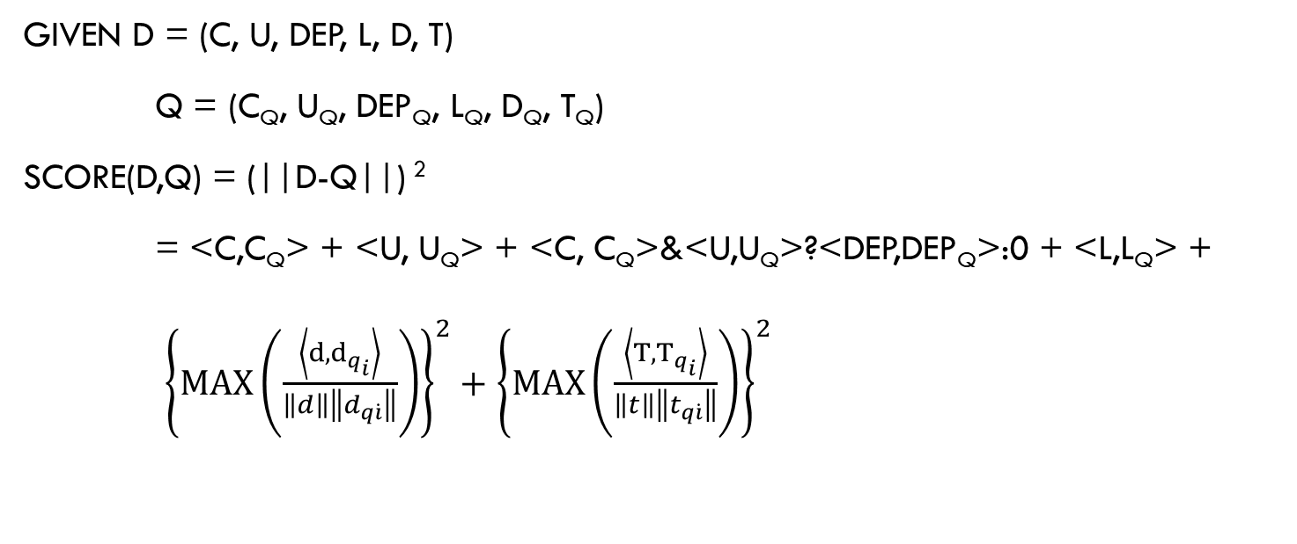
Determine score
Given D = (c, u, dep, l, d, t)
Q = (c_{q}, u_{q}, dep_{q}, l_{q}, d_{q}, t_{q})
Score(D,Q) = (||D-Q||) ²
= <c,c_{q}> + <u, u_{q}> + <c, c_{q}>&<u,u_{q}>?<dep,dep_{q}>:0 + <l,l_{q}> +
${\left\{\max\left(\frac{\left\langle ⅆ,ⅆ_{q_{i}}\right\rangle }{\left\|d\right\|\left\|d_{q\dot{i}}\right\|}\right)\right\}}^{2}+$ ${\left\{\max\left(\frac{\left\langle t,t_{q_{i}}\right\rangle }{\left\|t\right\|\left\|t_{q\dot{i}}\right\|}\right)\right\}}^{2}$

Slide 15
進度評估
採用資源如同特定技術說明
進度約40%
進度稍微落後，未來增加小組討論時間

Slide 17
